Slide 1
IV НАУЧНО-МЕТОДИЧЕСКАЯ ДЕКАДА «АКТУАЛЬНЫЕ ВОПРОСЫ НАУКИ И ПРАКТИКИ В ОБРАЗОВАТЕЛЬНОМ ПРОСТРАНСТВЕ РЕГИОНА»
ДЕТСКО - РОДИТЕЛЬСКИЙ ПРОЕКТ
«Бюро находок семейной экономии»
Выступающий: Маямсина С.Н., воспитатель
БДОУ СМО «Детский сад № 24»
15–16 ноября 2023 г.

Slide 2
IV НАУЧНО-МЕТОДИЧЕСКАЯ ДЕКАДА «АКТУАЛЬНЫЕ ВОПРОСЫ НАУКИ И ПРАКТИКИ В ОБРАЗОВАТЕЛЬНОМ ПРОСТРАНСТВЕ РЕГИОНА»
«Свет, тепло и воду бережем. Экономно мы живем!»

Slide 3
IV НАУЧНО-МЕТОДИЧЕСКАЯ ДЕКАДА «АКТУАЛЬНЫЕ ВОПРОСЫ НАУКИ И ПРАКТИКИ В ОБРАЗОВАТЕЛЬНОМ ПРОСТРАНСТВЕ РЕГИОНА»
ТИП ПРОЕКТА: познавательно-исследовательский
УЧАСТНИКИ ПРОЕКТА:
дети старшего дошкольного возраста, родители, педагоги детского сада
СРОКИ РЕАЛИЗАЦИИ ПРОЕКТА:
организационный этап (ноябрь 2022)
практический этап (декабрь 2022-март 2023)
итоговый этап (апрель 2023)

Slide 4
IV НАУЧНО-МЕТОДИЧЕСКАЯ ДЕКАДА «АКТУАЛЬНЫЕ ВОПРОСЫ НАУКИ И ПРАКТИКИ В ОБРАЗОВАТЕЛЬНОМ ПРОСТРАНСТВЕ РЕГИОНА»
АКТУАЛЬНОСТЬ
Необходимость формирования понятий «энергосбережение» и «ресурсосбережение», выработка практических умений, осмысленных убеждений и устойчивого мировоззрения в области экологического сознания закладывается через:
изучение ресурсо - энергопотребления, а так же влияния этих процессов на окружающую нас среду на доступном для детей языке;
элементарные знания экономики: расход и доход, семейный бюджет, в том числе и расход за пользование ресурсами;
о необходимости измерения и контроля своих потребностей и возможностей семейного бюджета, потребностей всех членов семьи;
формирование навыков экологически устойчивого, безопасного стиля жизни;
гуманное отношение к природе;
знание и соблюдение мер безопасности в быту при работе с электрическими приборами и другим оборудованием.

Slide 5
IV НАУЧНО-МЕТОДИЧЕСКАЯ ДЕКАДА «АКТУАЛЬНЫЕ ВОПРОСЫ НАУКИ И ПРАКТИКИ В ОБРАЗОВАТЕЛЬНОМ ПРОСТРАНСТВЕ РЕГИОНА»
ЦЕЛЬ ПРОЕКТА:
Повышение интереса и мотивации у старших дошкольников к получению новых знаний и навыков в сфере финансовой грамотности и ресурсосбережения, осознания важности и практической пользы финансовой грамотности для дальнейшего личного и семейного финансового благополучия.
Задачи проекта:
1. Привлекать внимание детей и родителей к вопросам финансовой грамотности с помощью экспериментально - исследовательской деятельности;
2. Вовлекать детей старшего дошкольного возраста и их родителей в работу проекта, направленного на совершенствование знаний по экономии и ресурсосбережению с пользой для семейного бюджета;
3. Повышать компетентность родителей в вопросах финансового образования дошкольников, ответственного отношения к расходу воды и энергоресурсов;
4. Развивать умение у детей и родителей осознавать свои потребности в разумных пределах, уметь выделять главное и второстепенное; выработка практических умений, осмысленных убеждений и устойчивого мировоззрения в области экологического сознания;
5. Воспитывать бережное отношение к природным ресурсам, нравственные качества личности: бережливость, ответственность, трудолюбие;
6. Создание и распространение детско-родительских семейных находок по ресурсо – и энергосбережению с целью экономии семейного бюджета.

Slide 6
IV НАУЧНО-МЕТОДИЧЕСКАЯ ДЕКАДА «АКТУАЛЬНЫЕ ВОПРОСЫ НАУКИ И ПРАКТИКИ В ОБРАЗОВАТЕЛЬНОМ ПРОСТРАНСТВЕ РЕГИОНА»
ПРЕДПОЛАГАЕМЫЙ РЕЗУЛЬТАТ
Дети и родители владеют знаниями по ресурсо – и энергосбережению с целью экономии семейного бюджета;
Дети и родители понимают значимость и необходимость бережного отношения к природным и энергетическим ресурсам, под руководством взрослого умеют правильно поступать в реальных жизненных ситуациях;
Дети проявляют бережное отношение к природным ресурсам, нравственные качества личности: бережливость, ответственность, трудолюбие;
Родители проявляют интерес к содержанию ресурсосберегающей работы с детьми, участвуя в совместной опытно-экспериментальной деятельности.

Slide 7
IV НАУЧНО-МЕТОДИЧЕСКАЯ ДЕКАДА «АКТУАЛЬНЫЕ ВОПРОСЫ НАУКИ И ПРАКТИКИ В ОБРАЗОВАТЕЛЬНОМ ПРОСТРАНСТВЕ РЕГИОНА»
ПЕРВЫЙ ЭТАП (ОРГАНИЗАЦИОННЫЙ)
ВОВЛЕЧЕНИЕ В ДЕТСКО-РОДИТЕЛЬСКИЙ ПРОЕКТ

Slide 8
IV НАУЧНО-МЕТОДИЧЕСКАЯ ДЕКАДА «АКТУАЛЬНЫЕ ВОПРОСЫ НАУКИ И ПРАКТИКИ В ОБРАЗОВАТЕЛЬНОМ ПРОСТРАНСТВЕ РЕГИОНА»
РАСПРЕДЕЛЕНИЕ УЧАСТНИКОВ ПО ТИПУ ЭКОНОМИИ
ПРИРОДНЫХ РЕСУРСОВ

Slide 9
IV НАУЧНО-МЕТОДИЧЕСКАЯ ДЕКАДА «АКТУАЛЬНЫЕ ВОПРОСЫ НАУКИ И ПРАКТИКИ В ОБРАЗОВАТЕЛЬНОМ ПРОСТРАНСТВЕ РЕГИОНА»
ПЕРВЫЙ ЭТАП РАБОТЫ (ОРГАНИЗАЦИОННЫЙ) ПЛАНИРОВАНИЕ
Выбор направлений
( экономия света, воды, тепла)
Обсуждение вариантов поиска информации (использование приема «Дерево познаний», «Что я знаю», «Что сделать, чтобы узнать»
Планирование опытно-практической работы, подбор справочной, энциклопедической и художественной литературы
Планирование опытно-практической работы, подбор справочной, энциклопедической и художественной литературы

Slide 10
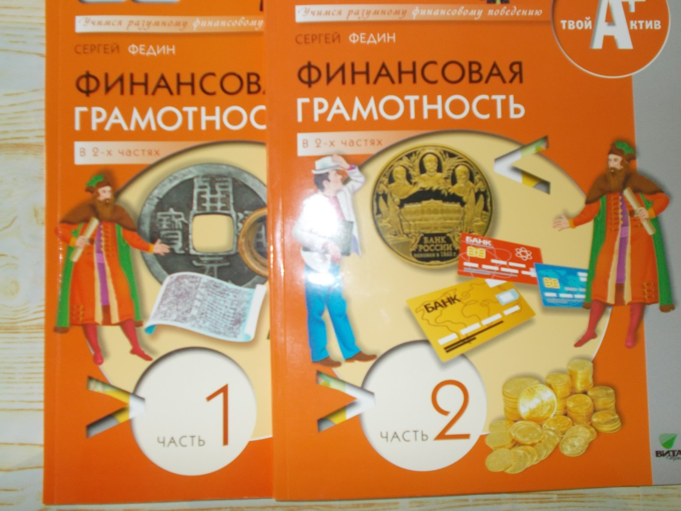
IV НАУЧНО-МЕТОДИЧЕСКАЯ ДЕКАДА «АКТУАЛЬНЫЕ ВОПРОСЫ НАУКИ И ПРАКТИКИ В ОБРАЗОВАТЕЛЬНОМ ПРОСТРАНСТВЕ РЕГИОНА»
Изучение справочной, методической, энциклопедической литературы,
сбор материала необходимого для реализации проект

Slide 11
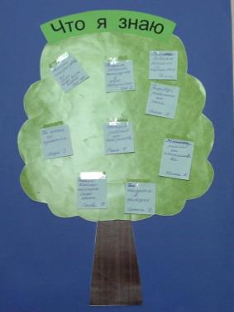
IV НАУЧНО-МЕТОДИЧЕСКАЯ ДЕКАДА «АКТУАЛЬНЫЕ ВОПРОСЫ НАУКИ И ПРАКТИКИ В ОБРАЗОВАТЕЛЬНОМ ПРОСТРАНСТВЕ РЕГИОНА»
Модель трех вопросов
«Что мы знаем»,
«Что мы хотим узнать», «Что сделать, чтобы узнать»
Дерево познаний
«Что я знаю»
Позволяет родителям и детям узнать, какие представления уже сформированы у дошкольников по данной теме, где найти ответы на вопросы, к кому обратиться за помощью.

Slide 12
IV НАУЧНО-МЕТОДИЧЕСКАЯ ДЕКАДА «АКТУАЛЬНЫЕ ВОПРОСЫ НАУКИ И ПРАКТИКИ В ОБРАЗОВАТЕЛЬНОМ ПРОСТРАНСТВЕ РЕГИОНА»
2 этап проекта (практический)
«Реализация опытно - экспериментальной работы»

Slide 13
IV НАУЧНО-МЕТОДИЧЕСКАЯ ДЕКАДА «АКТУАЛЬНЫЕ ВОПРОСЫ НАУКИ И ПРАКТИКИ В ОБРАЗОВАТЕЛЬНОМ ПРОСТРАНСТВЕ РЕГИОНА»
Родители вместе с детьми снимали показания счетчиков
и фиксировали результаты

Slide 14
IV НАУЧНО-МЕТОДИЧЕСКАЯ ДЕКАДА «АКТУАЛЬНЫЕ ВОПРОСЫ НАУКИ И ПРАКТИКИ В ОБРАЗОВАТЕЛЬНОМ ПРОСТРАНСТВЕ РЕГИОНА»
Родители вместе с детьми снимали показания счетчиков
и фиксировали показания

Slide 15
IV НАУЧНО-МЕТОДИЧЕСКАЯ ДЕКАДА «АКТУАЛЬНЫЕ ВОПРОСЫ НАУКИ И ПРАКТИКИ В ОБРАЗОВАТЕЛЬНОМ ПРОСТРАНСТВЕ РЕГИОНА»
Родители вместе с детьми снимали показания счетчиков
и фиксировали показания

Slide 16
IV НАУЧНО-МЕТОДИЧЕСКАЯ ДЕКАДА «АКТУАЛЬНЫЕ ВОПРОСЫ НАУКИ И ПРАКТИКИ В ОБРАЗОВАТЕЛЬНОМ ПРОСТРАНСТВЕ РЕГИОНА»
Родители вместе с детьми снимали показания счетчиков
и фиксировали показания

Slide 17
IV НАУЧНО-МЕТОДИЧЕСКАЯ ДЕКАДА «АКТУАЛЬНЫЕ ВОПРОСЫ НАУКИ И ПРАКТИКИ В ОБРАЗОВАТЕЛЬНОМ ПРОСТРАНСТВЕ РЕГИОНА»
Родители вместе с детьми снимали показания счетчиков
и фиксировали показания

Slide 18
IV НАУЧНО-МЕТОДИЧЕСКАЯ ДЕКАДА «АКТУАЛЬНЫЕ ВОПРОСЫ НАУКИ И ПРАКТИКИ В ОБРАЗОВАТЕЛЬНОМ ПРОСТРАНСТВЕ РЕГИОНА»
Закрой кран, береги воду!

Slide 19
IV НАУЧНО-МЕТОДИЧЕСКАЯ ДЕКАДА «АКТУАЛЬНЫЕ ВОПРОСЫ НАУКИ И ПРАКТИКИ В ОБРАЗОВАТЕЛЬНОМ ПРОСТРАНСТВЕ РЕГИОНА»
Проведение бесед, обсуждение проблемных ситуаций, формирование знаний об экономии потребляемых ресурсов (воды, тепла, света в детском саду)

Slide 20
IV НАУЧНО-МЕТОДИЧЕСКАЯ ДЕКАДА «АКТУАЛЬНЫЕ ВОПРОСЫ НАУКИ И ПРАКТИКИ В ОБРАЗОВАТЕЛЬНОМ ПРОСТРАНСТВЕ РЕГИОНА»
Дети с родители делятся знаниями об экономии ресурсов

Slide 21
IV НАУЧНО-МЕТОДИЧЕСКАЯ ДЕКАДА «АКТУАЛЬНЫЕ ВОПРОСЫ НАУКИ И ПРАКТИКИ В ОБРАЗОВАТЕЛЬНОМ ПРОСТРАНСТВЕ РЕГИОНА»
Секреты экономии от семьи Максима К.

Slide 22
IV НАУЧНО-МЕТОДИЧЕСКАЯ ДЕКАДА «АКТУАЛЬНЫЕ ВОПРОСЫ НАУКИ И ПРАКТИКИ В ОБРАЗОВАТЕЛЬНОМ ПРОСТРАНСТВЕ РЕГИОНА»
Сочинение рассказов на темы:
«Теплый дом»
«Волшебное электричество»
«Бежит, бежит водичка»

Slide 23
IV НАУЧНО-МЕТОДИЧЕСКАЯ ДЕКАДА «АКТУАЛЬНЫЕ ВОПРОСЫ НАУКИ И ПРАКТИКИ В ОБРАЗОВАТЕЛЬНОМ ПРОСТРАНСТВЕ РЕГИОНА»
3 этап проекта (итоговый)
«анализ и подведение итогов детско – родительского проекта
«Бюро находок семейной экономии»

Slide 24
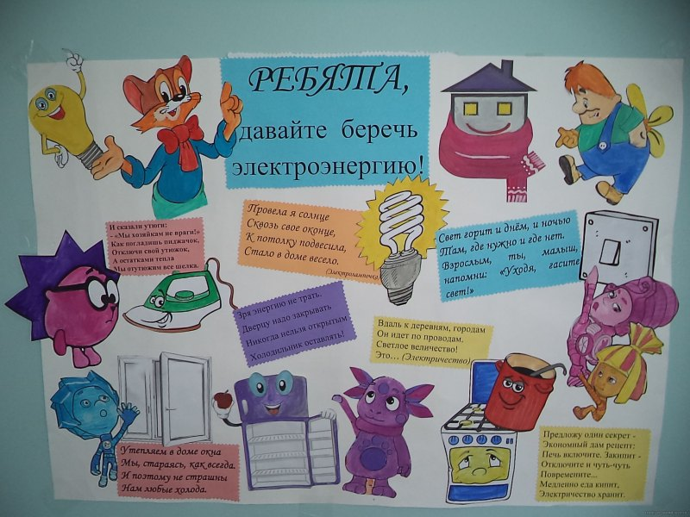
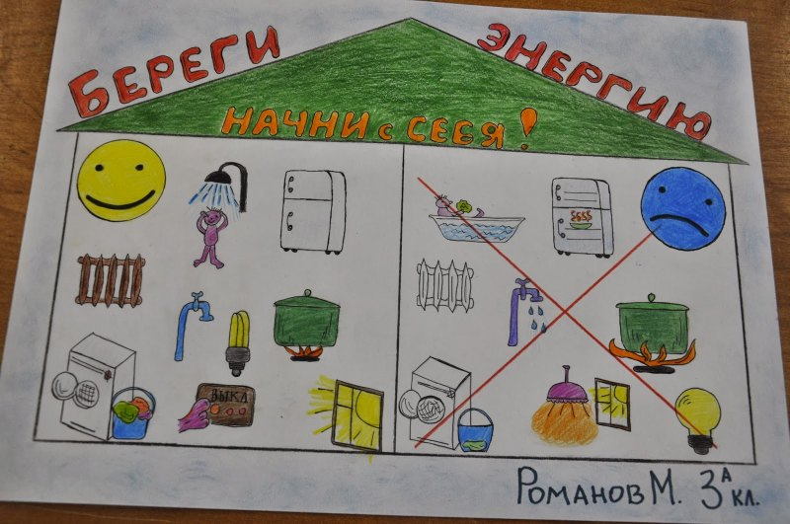
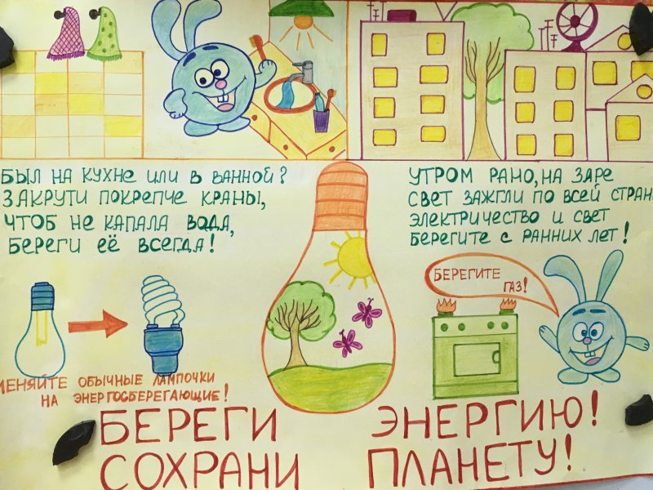
IV НАУЧНО-МЕТОДИЧЕСКАЯ ДЕКАДА «АКТУАЛЬНЫЕ ВОПРОСЫ НАУКИ И ПРАКТИКИ В ОБРАЗОВАТЕЛЬНОМ ПРОСТРАНСТВЕ РЕГИОНА»
Изготовление агитационных плакатов

Slide 25
IV НАУЧНО-МЕТОДИЧЕСКАЯ ДЕКАДА «АКТУАЛЬНЫЕ ВОПРОСЫ НАУКИ И ПРАКТИКИ В ОБРАЗОВАТЕЛЬНОМ ПРОСТРАНСТВЕ РЕГИОНА»
Изготовление агитационных плакатов

Slide 26
IV НАУЧНО-МЕТОДИЧЕСКАЯ ДЕКАДА «АКТУАЛЬНЫЕ ВОПРОСЫ НАУКИ И ПРАКТИКИ В ОБРАЗОВАТЕЛЬНОМ ПРОСТРАНСТВЕ РЕГИОНА»
Результативность проекта:
Через проектную деятельность дети и родители решают проблемные ситуации, анализируют результаты опытно-экспериментальной деятельности, делают умозаключения и выводы по ресурсо – и энергосбережению с целью экономии семейного бюджета.
Понимают значимость и необходимость бережного отношения к природным и энергетическим ресурсам, под руководством взрослого умеют правильно поступать в реальных жизненных ситуациях.
Дети проявляют бережное отношение к природным ресурсам, нравственные качества личности: бережливость, ответственность, трудолюбие.
Родители проявляют интерес к содержанию ресурсосберегающей работы с детьми, участвуя в совместной опытно-экспериментальной деятельности.
Осуществляют пропаганду детско-родительских семейных находок по ресурсо – и энергосбережению с целью экономии семейного бюджета.

Slide 27
IV НАУЧНО-МЕТОДИЧЕСКАЯ ДЕКАДА «АКТУАЛЬНЫЕ ВОПРОСЫ НАУКИ И ПРАКТИКИ В ОБРАЗОВАТЕЛЬНОМ ПРОСТРАНСТВЕ РЕГИОНА»
Продукт детско-родительского проекта
«Бюро находок»

Slide 28
IV НАУЧНО-МЕТОДИЧЕСКАЯ ДЕКАДА «АКТУАЛЬНЫЕ ВОПРОСЫ НАУКИ И ПРАКТИКИ В ОБРАЗОВАТЕЛЬНОМ ПРОСТРАНСТВЕ РЕГИОНА»
Продукт детско-родительского проекта
«Бюро находок»

Slide 29
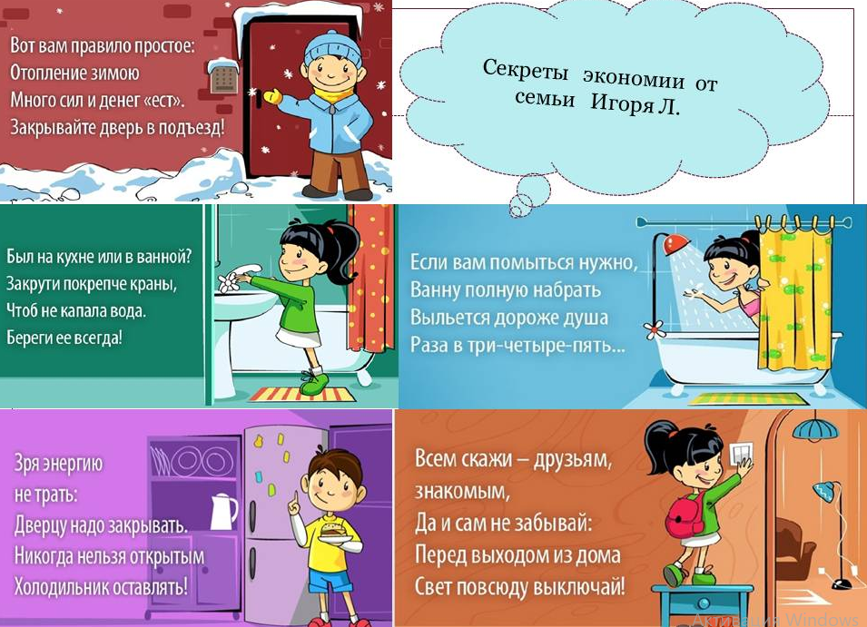
IV НАУЧНО-МЕТОДИЧЕСКАЯ ДЕКАДА «АКТУАЛЬНЫЕ ВОПРОСЫ НАУКИ И ПРАКТИКИ В ОБРАЗОВАТЕЛЬНОМ ПРОСТРАНСТВЕ РЕГИОНА»
Продукт детско-родительского проекта
«Бюро находок»

Slide 30
IV НАУЧНО-МЕТОДИЧЕСКАЯ ДЕКАДА «АКТУАЛЬНЫЕ ВОПРОСЫ НАУКИ И ПРАКТИКИ В ОБРАЗОВАТЕЛЬНОМ ПРОСТРАНСТВЕ РЕГИОНА»
Продукт детско-родительского проекта
«Бюро находок»

Slide 31
IV НАУЧНО-МЕТОДИЧЕСКАЯ ДЕКАДА «АКТУАЛЬНЫЕ ВОПРОСЫ НАУКИ И ПРАКТИКИ В ОБРАЗОВАТЕЛЬНОМ ПРОСТРАНСТВЕ РЕГИОНА»
Продукт детско-родительского проекта
«Бюро находок»

Slide 32
IV НАУЧНО-МЕТОДИЧЕСКАЯ ДЕКАДА «АКТУАЛЬНЫЕ ВОПРОСЫ НАУКИ И ПРАКТИКИ В ОБРАЗОВАТЕЛЬНОМ ПРОСТРАНСТВЕ РЕГИОНА»
В рамках сетевого взаимодействия
с МДОУ № 83 «Вишенка» г. Вологды
опыт работы транслировался на мероприятии «Методический мост Вологда – Сокол на тему: «Экономия – это сложность и заботы или осознанность в голове?» (май, 2023 год)

